Slide 1
CELLULÁRIS AUTOMATA (SEJTAUTOMATA)
Készítette: Burian Sándor, AWXYHE
Szoftverfejlesztés párhuzamos architektúrákra
2020-2021 I. félév

Slide 2



Probléma rövid bemutatása
 | 1
 |  |  |  |  | 2
 | 1
2

Slide 3
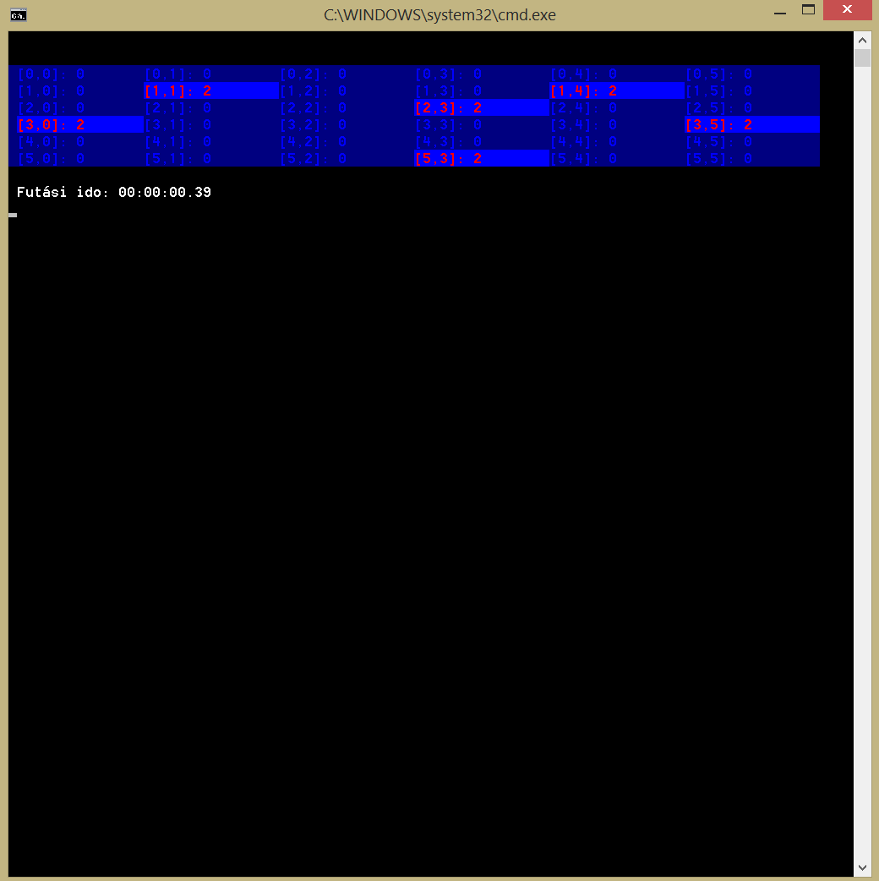
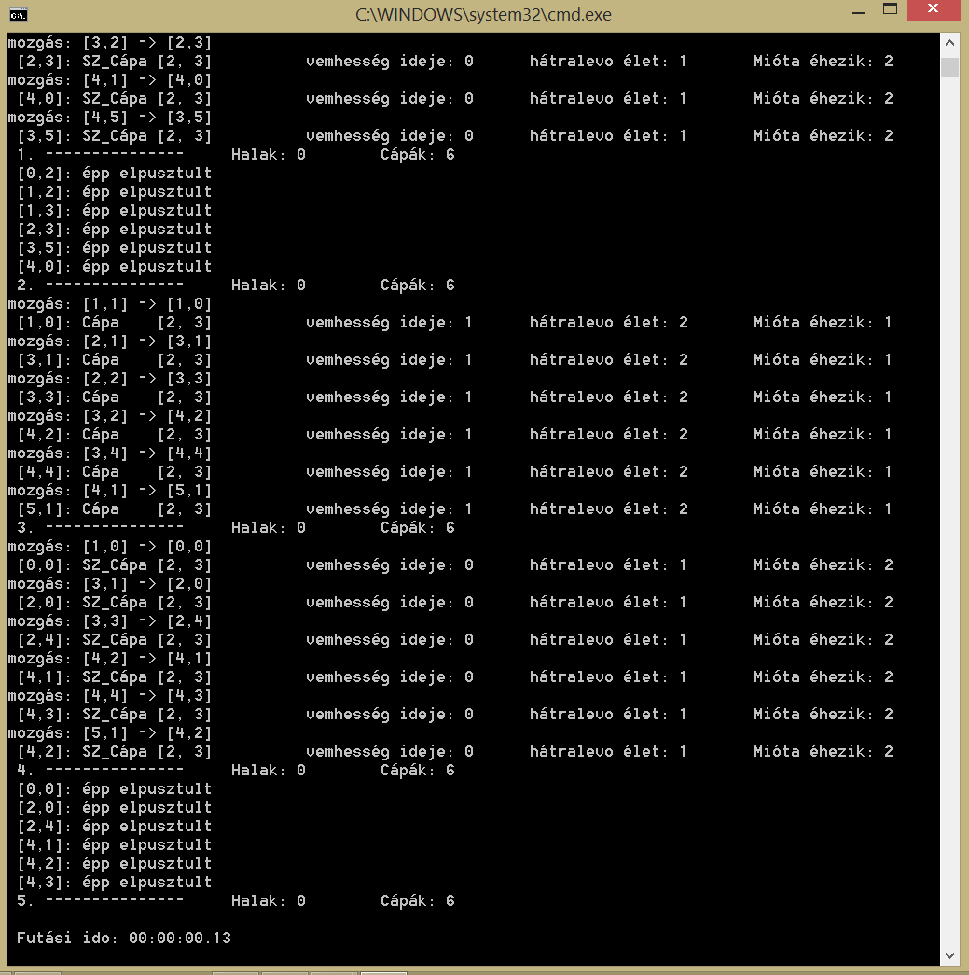
Egyszálas program futtatási lehetőségei
programstat.txt
-
1623
1453
00:00:34.10
1025
8
-
1
3075
00:00:35.05
0
0
-
2530
546
00:00:54.86
2141
0
…
Futtathatjuk úgy, hogy a konzolra kirajzolja az aktuális futási állapotot, ez minden egyes lény módosításánál frissül, azaz, nem minden ciklus után, hanem mindn változás után rajzolja ki az állapotokat. Ez nyilván sokkal lassabb, de látványosabb szimulációs módszer.
Futtathatjuk úgy, hogy a képernyőre, a konzolra naplózza ki az eseményeket, ez a mérési módszer az előzőnél valamivel gyorsabb lesz, és a naplózás alapján elég pontosan követhetőek így is az események.
Végül szimulálhatunk úgy is, hogy statisztikai adatokat szeretnénk látni, azaz fájlba mentse a mérési eredményeket a kiinduló és a végső egyedszámokkal a futási sebességel együtt. Ezt megtehetjük a Conway féle szabályok alkalmazásával és azok elhagyásával is. Utóbbi esetben csak a kiinduló populáción múlik, hogy mi lesz a végeredmény, hiszen nem generálódnak úje elemek a szabad helyekre és nem halnak meg izoláltság miatt sem. A méréseket az utóbbi módszerrel végeztem.
3

Slide 4
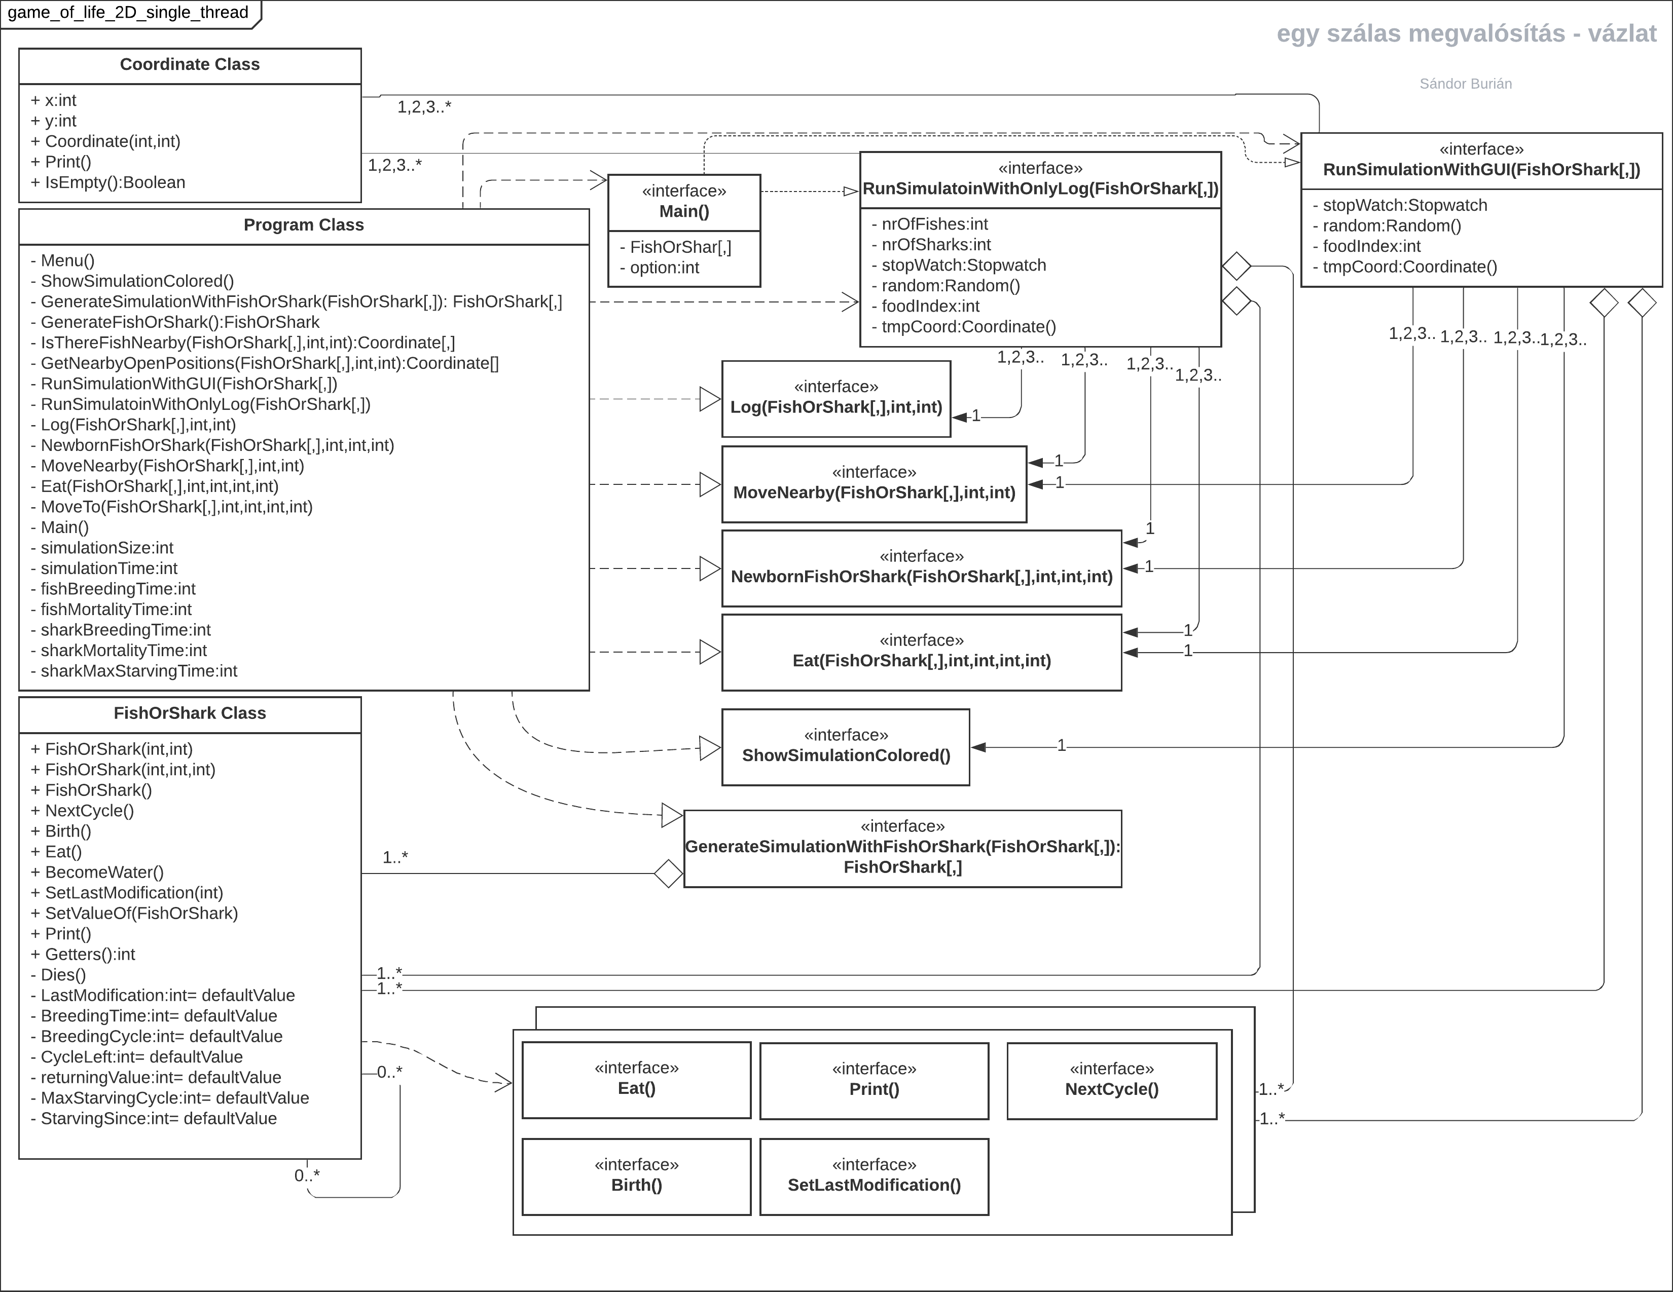
4

Slide 5
Alkalmazott mérési paraméterek
Szimuláció ciklusainak száma | 100
Szimuláció mérete (nxn) | 100
Halak halálozási ideje | 10
Halak nemzési ideje | 5
Cápák halálozási ideje | 15
Cápák nemzési ideje | 10
Cápák maximum éhezési ideje | 5
Debug mód nélkül értendőek a szimulációk!
Csak a lényegi részt mértem, tehát pl a mátrixgenerálást nem!
5

Slide 6


Méréshez alkalmazott rendszerek
1
 | Intel Core i7-4510U @ 2.00GHz | AMD Ryzen 3 3200U
Socket Type | FCBGA1168 | FP5
CPU Class | Laptop | Laptop
Clockspeed | 2.0 GHz | 2.6 GHz
Turbo Speed | Up to 3.1 GHz | Up to 3.5 GHz
# of Physical Cores | 2 (Threads: 4) | 2 (Threads: 4)
Max TDP | 15W | 15W
Yearly Running Cost | $2.74 | $2.74
First Seen on Chart | Q2 2014 | Q2 2019
# of Samples | 3217 | 546
Cross-Platform Rating | 5482 | 6494
Single Thread Rating | 1557 | 1927
CPU Mark | 2602 | 4101
6

Slide 7
7

Slide 9
9

Slide 10
10

Slide 11
11

Slide 12
Átlag: 20.9455 s
12

Slide 13
Átlag: 17.84475 s
13

Slide 14
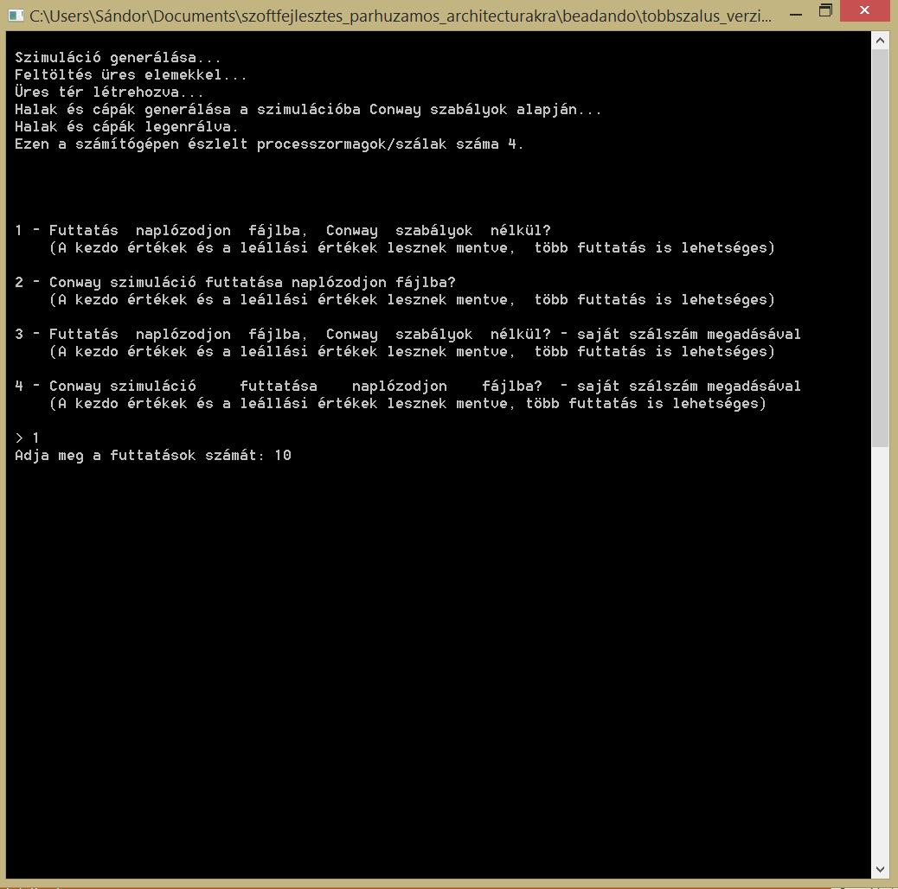
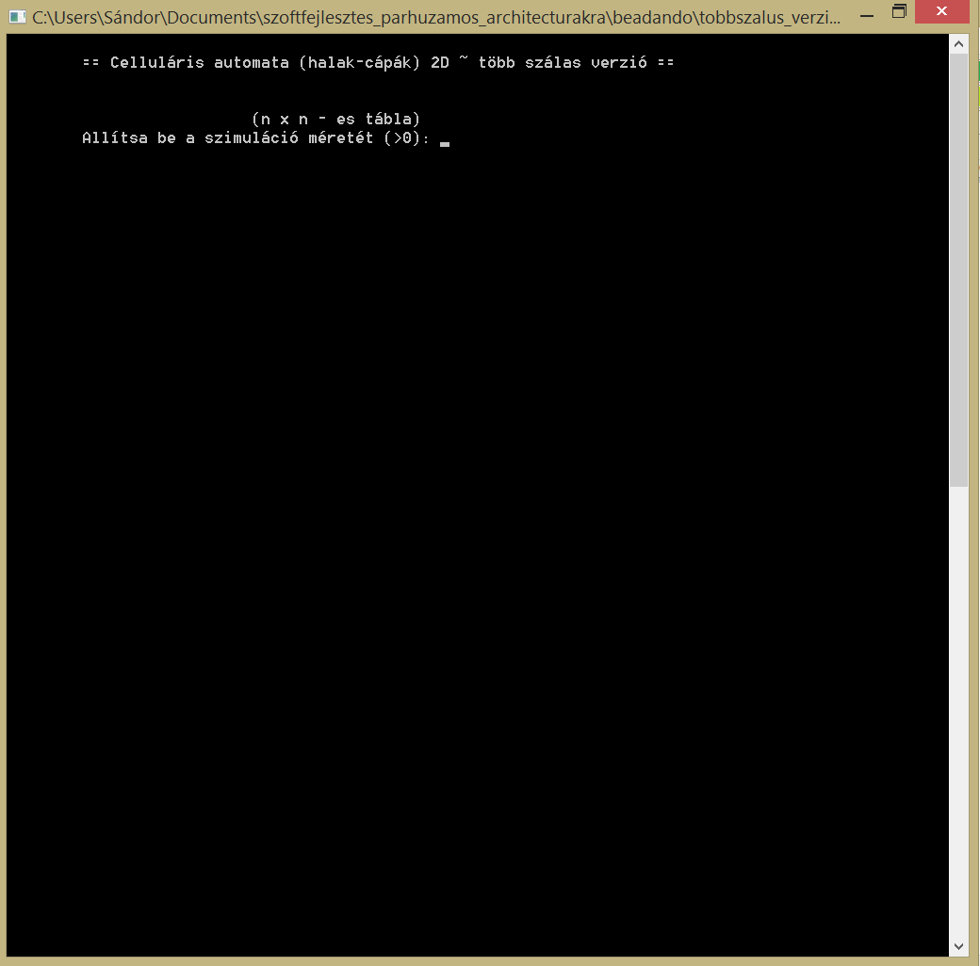
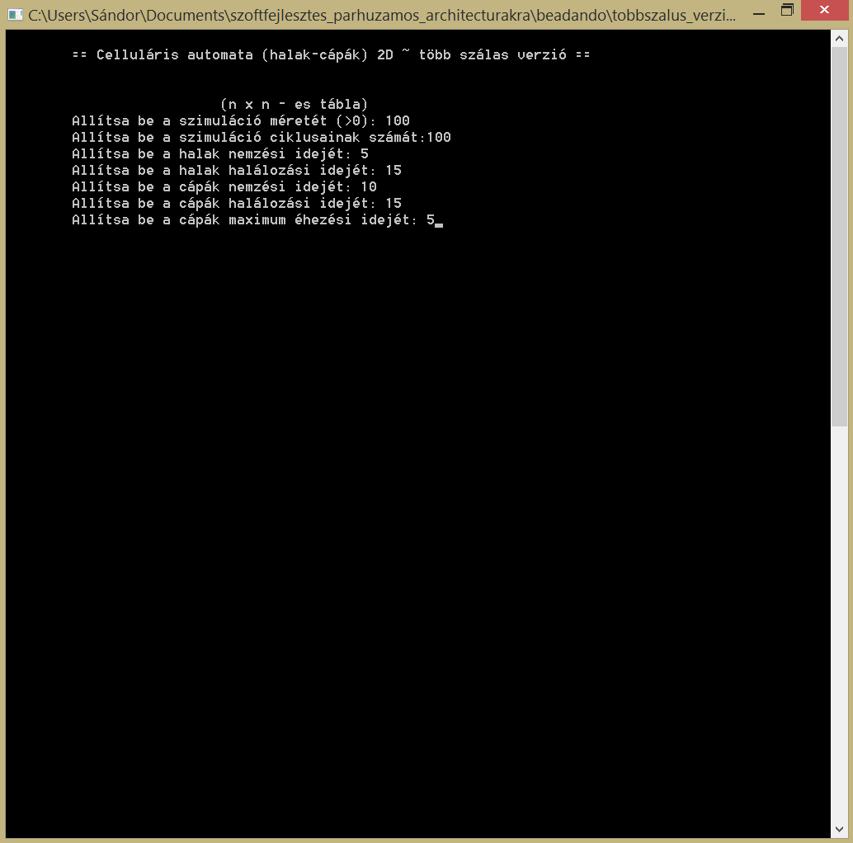
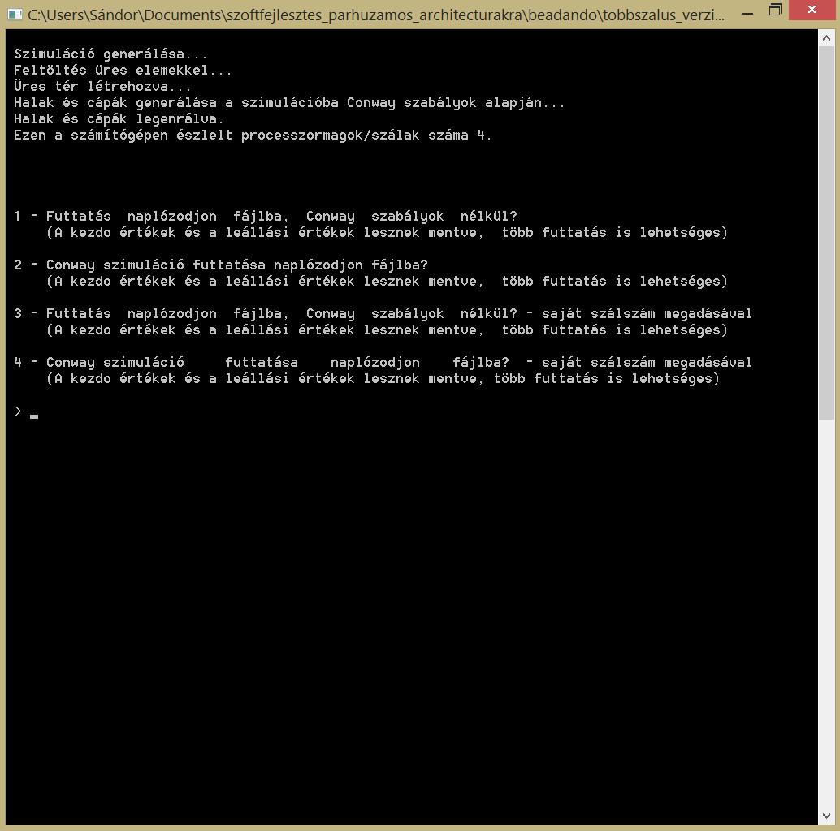
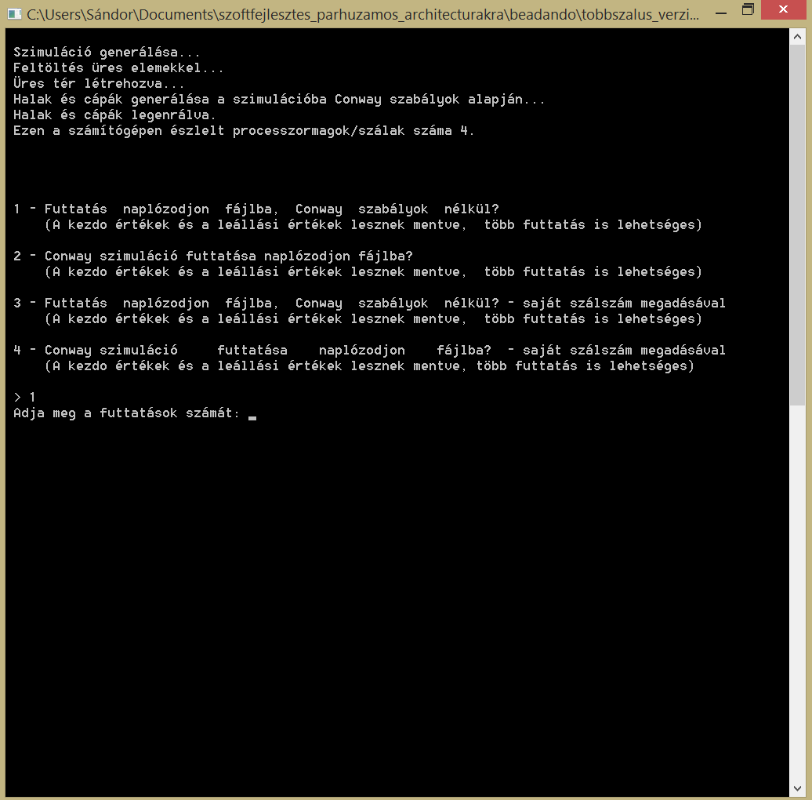
Több szálas futtatási lehetőségek
Szimuláció futtatási móddal a program által az adott CPU-n megtalált szálak* számára optimalizálva, a Conway szabályok mellőzésével.
Szimuláció futtatási móddal a program által az adott CPU-n megtalált szálak* számára optimalizálva, a Conway szabályok alkalmazásával.
* C#-ban Environment.ProcessorCount property
14

Slide 15
Szimulációs tér felosztása a szálak között
11 | 12 | 13 | 14 | 15 | 16 | 17 | 18
21 | 22 | … |  |  |  |  | …
31 | … | 33 | … |  |  |  | …
41 | … |  | 44 | … |  |  | …
51 | … |  |  | 55 | … |  | …
61 | … |  |  |  | 66 | … | …
71 | … |  |  |  |  | 77 | …
81 | … |  |  |  |  |  | 88
Szál
2. Szál
3. Szál
4. Szál
Szál | 2. Szál
3. Szál | 4. Szál
4 szál esetén 3 szinkronizációs vonal
4 szál esetén 6 szinkronizációs vonal
átlós lépések engedélyezése miatt
15

Slide 16



A szikronizáció oka
1 szál
2 szál
16

Slide 17
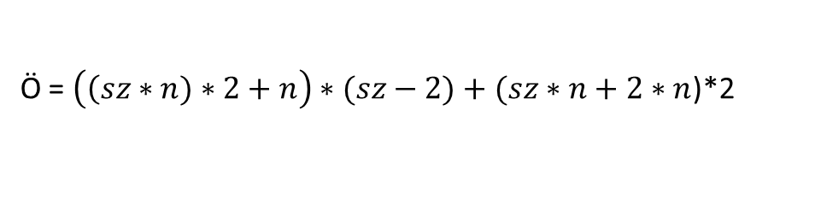
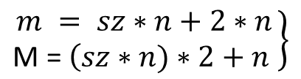
Szinkronizáció költsége ~ becslés
Alkalmazott módszer: a szálak páronként szinkronizálnak, mikor egyik kész van, megnézi, hogy a mellette levő kész van-e, ha igen szinkronizálnak, ha nem megvárja
A szinkronizáció miatt többlet műveleteinek becslése,
objektumokra értve:
$$\left.\begin{matrix}m = sz∗n+2∗n \\ \text{M}\text{ = }\left(sz∗n)∗2+n\right. \end{matrix}\right\}$$
(ciklusonként)
Összesen:
Ö = $\left(\left(sz∗n)∗2+n\right.\right)∗(sz−2)+(sz∗n+2∗n$)*2
Ebben az esetben:
(4*100 + 200)*2 + ((4*100)*2+100*2)*2 = 3200
n – az eredeti mátrix mérete
sz - szálszám
17

Slide 18
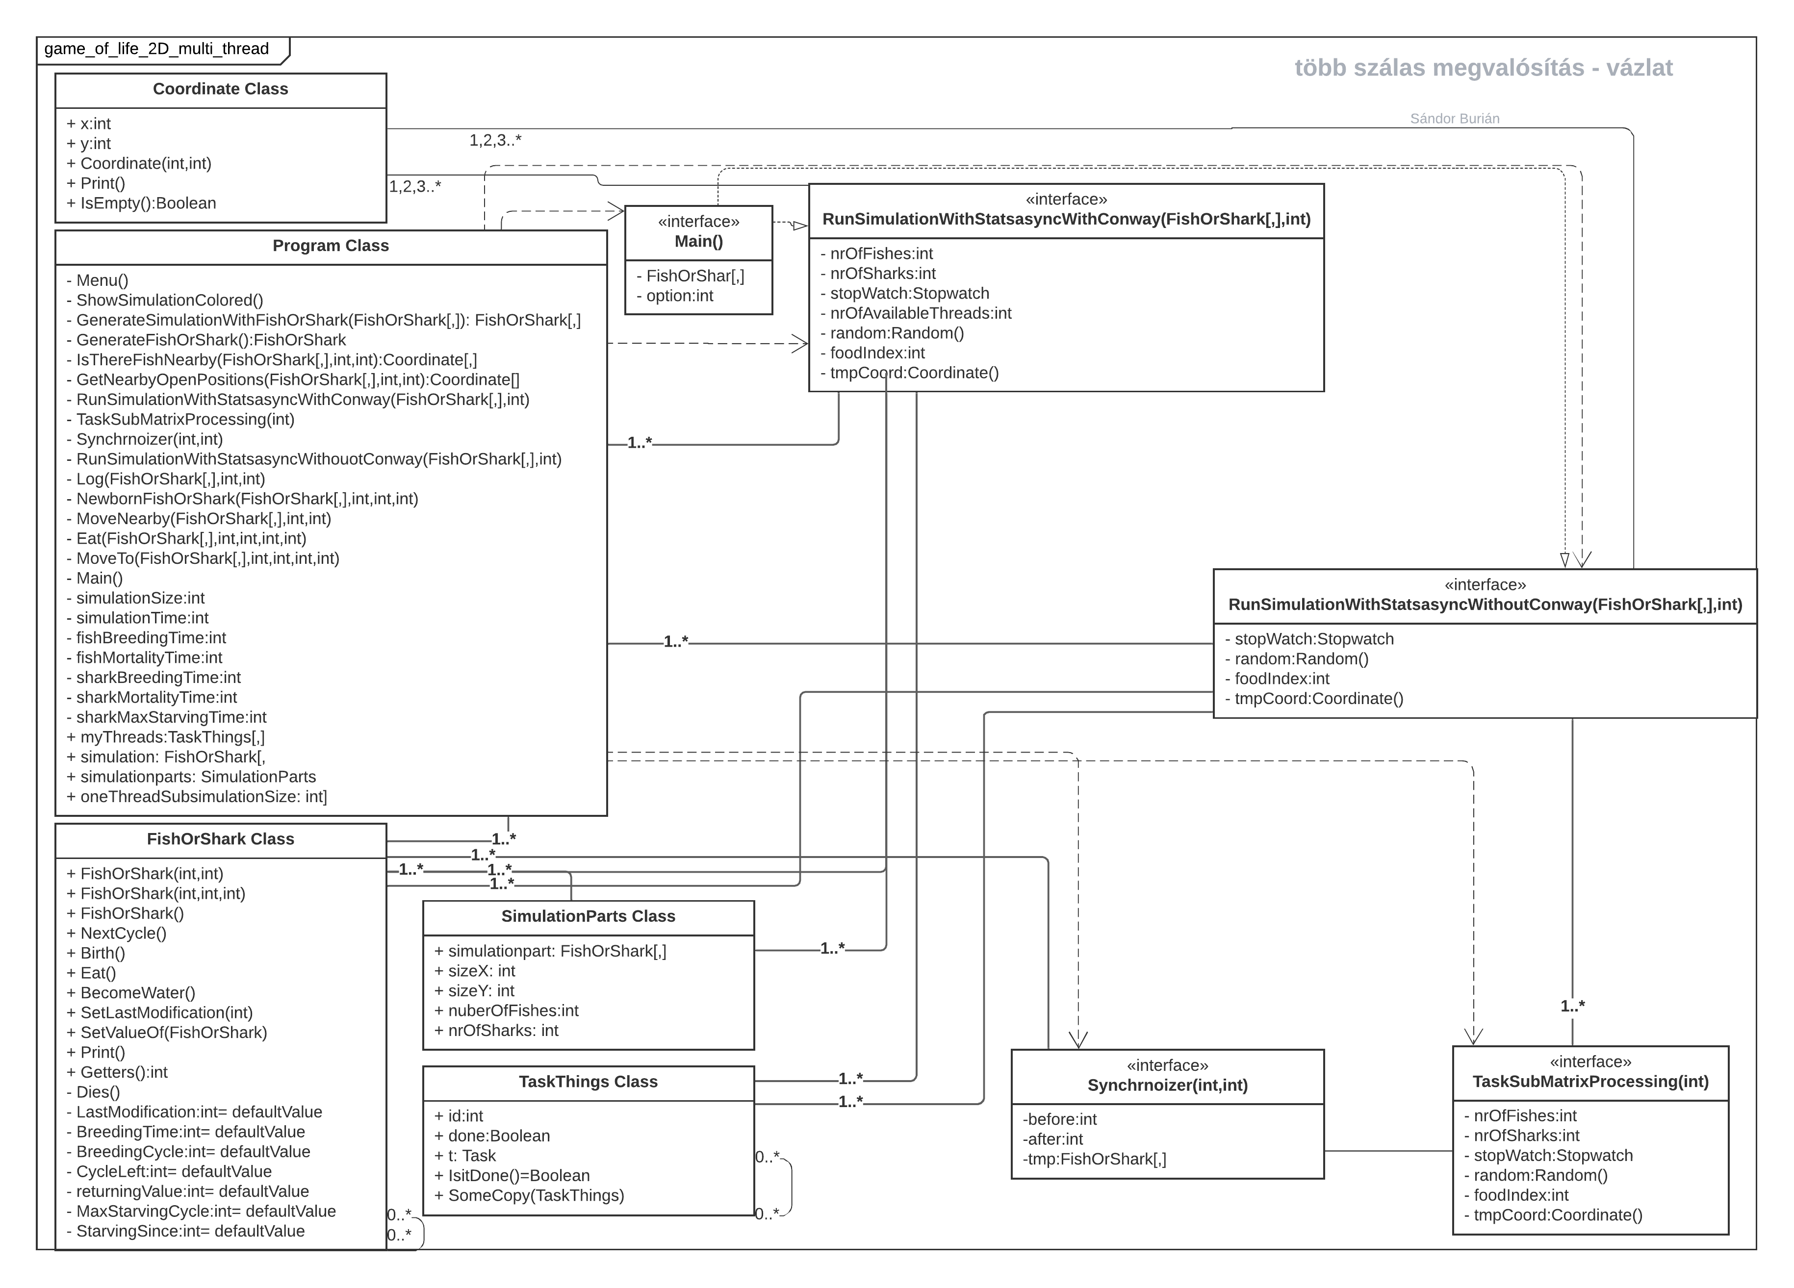

Slide 19
19

Slide 20
20

Slide 21
21

Slide 22
Átlag:
11,0395 s
22

Slide 23
Átlag:
20.9455 s
Átlag:
11,0395 s
23

Slide 24
Amd2
24

Slide 25
1 - https://www.cpubenchmark.net/compare/Intel-i7-4510U-vs-AMD-Ryzen-3-3200U/2248vs3431
Források - Irodalomjegyzék
Dokumentáció irodalomjegyzéke:
[1] Environment.ProcessorCount Property [Online]. Available: https://docs.microsoft.com/en-us/dotnet/api/system.environment.processorcount?redirectedfrom=MSDN&view=netcore-3.1#System_Environment_ProcessorCount [Hozzáférés dátuma: 29 09 2020]
[2] TÖBBSZÁLÚ/TÖBBMAGOS PROCESSZORARCHITEKTÚRÁK PROGRAMOZÁSA [Online] Available: https://elearning.uni-obuda.hu/main/pluginfile.php/274151/mod_resource/content/1/0053_Tobbszalu_Tobbmagos_Processzorarchitekturak_Programozasa.pdf [Hozzáférés dátuma: 29 09 2020]
[3] Nancy Ann Lynch: Oszott algoritmusok, ISBN: 963-9301-03-5 Kiskapu kiadó, 2020 április 18, 479. Oldal
25

Slide 26
Köszönöm megtisztelő figyelmüket!
26

